Slide 1
Краткосрочный проект «Как колосок на стол хлебом пришел» в средней группе №3
Провели:
воспитатель первой кв. кат. Смыслова Н.А.,
воспитатель Конькова С.В.
Сергиево-Посадский г.о., 2022

Slide 2
Цель и задачи проекта
Цель проекта: воспитывать у детей уважительное отношение к хлебу и работникам, которые его производят.
Задачи:
обучающие: сформировать у детей представление, как выращивают хлеб, выпекают хлебобулочные изделия; расширить знания о злаковых культурах; познакомить с профессиями людей, которые работают в поле; формировать понимание того, что хлеб достаётся трудом;
развивающие: пополнить словарный запас детей по теме «Хлеб»; развивать коммуникативные навыки, творческие способности детей;
воспитательные: формировать патриотические чувства, воспитывать бережное отношение к хлебу и уважительное отношение к работникам на селе, которые его производят.

Slide 3
Формы работы с детьми
- НОД «Откуда хлеб пришел»
рассматривание иллюстраций по теме, альбома «Откуда хлеб пришел», колосков ржи и пшеницы, муки
подвижная игра «Каравай»
игра м/п «Съедобное – несъедобное»
лепка и роспись хлебобулочных изделий в совместной деятельности со взрослыми
показ сказки «Колобок» (би-ба-бо)
чтение худ.лит-ры, разучивание пословиц и поговорок о хлебе, отгадывание загадок

Slide 4
Формы работы с родителями
Совместное оформление мини-музея в группе (изготовление х/б изделий из соленого теста)
беседы, консультации "Значение хлеба в жизни человека», «История праздника День Хлеба»
памятки «Берегите хлеб»
семейный клуб, посвященный дню Хлеба
чаепитие

Slide 5
Развивающая предметно-пространственная среда в группе
Оформлен мини-музей «Чудо-хлеб»
оформлен альбом «Откуда хлеб пришел»
оформлена дид. игра «Разрезные картинки»
оформлена п/игра «Собери колоски»
сшили берет для колобка

Slide 6
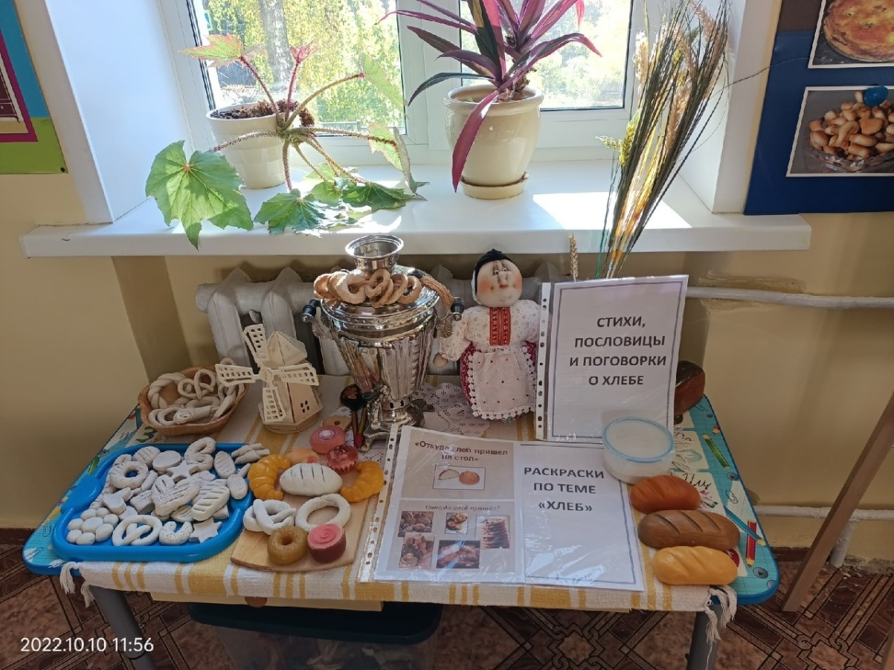
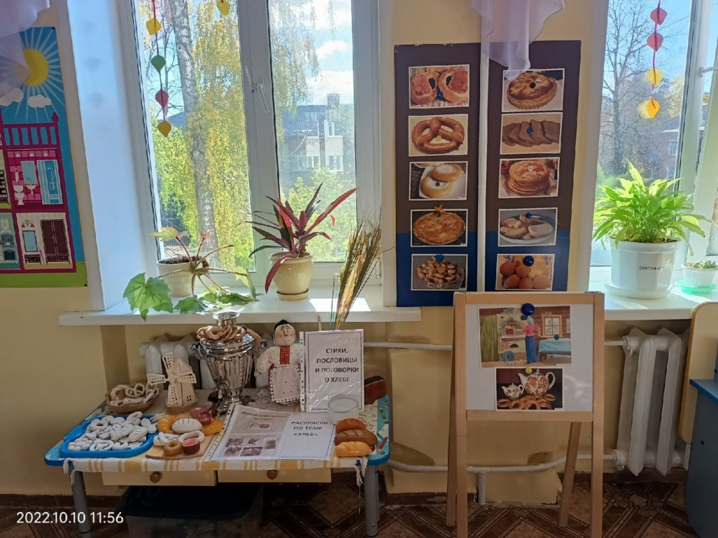
Развивающая предметно-пространственная среда в группе: мини-музей «Чудо-хлеб»

Slide 7
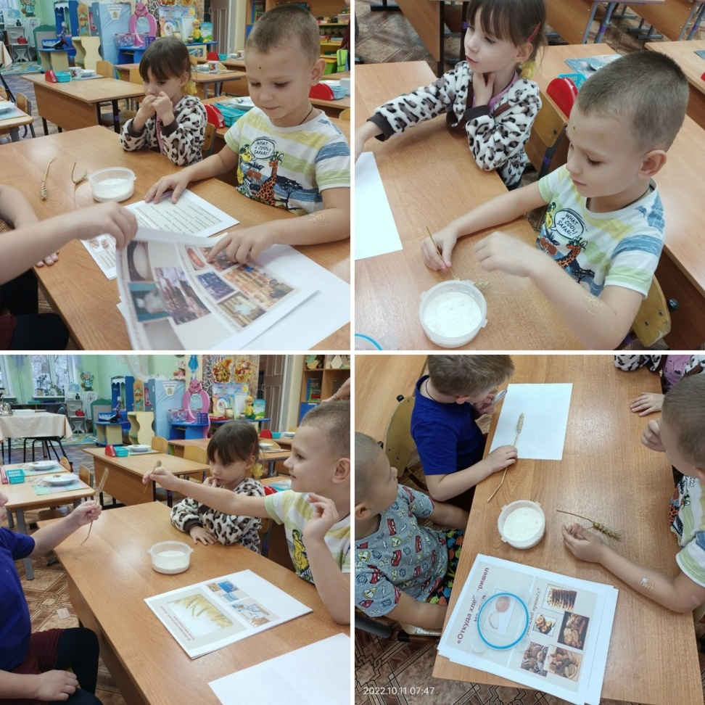
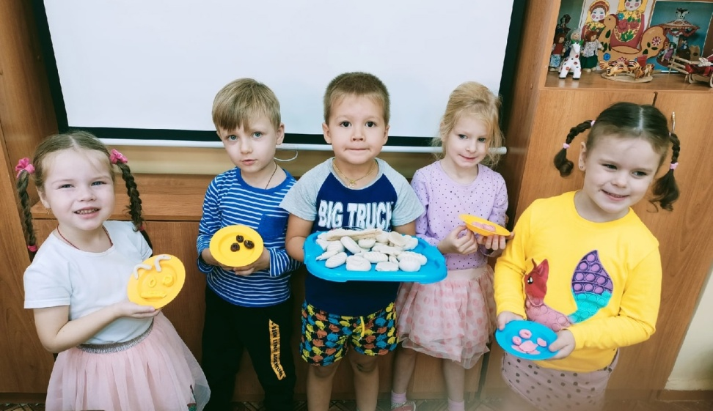
Рассматривание иллюстраций, колосков ржи и пшеницы, муки, лепка х/б изделий

Slide 8
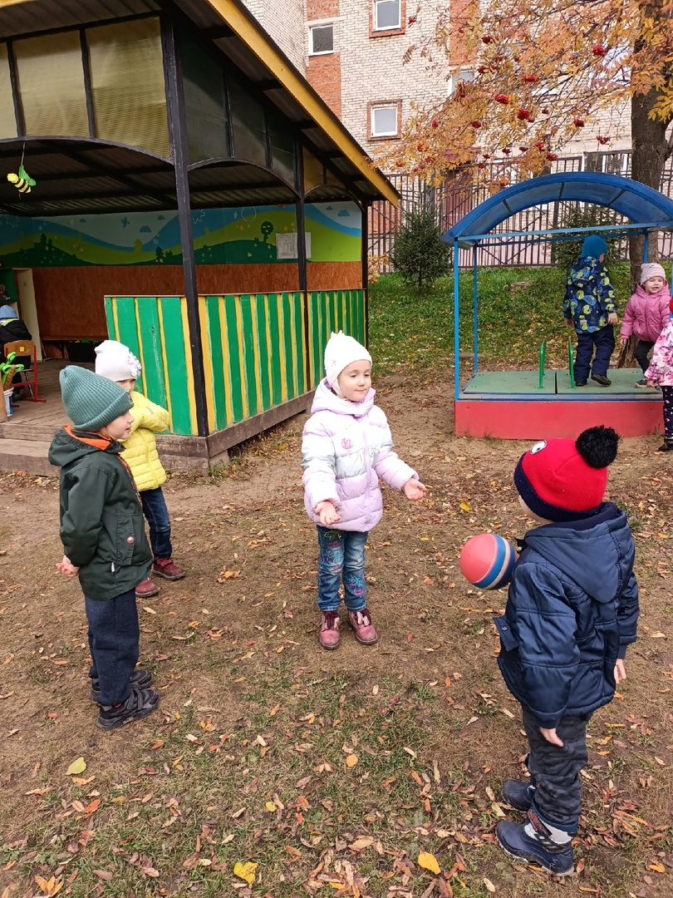
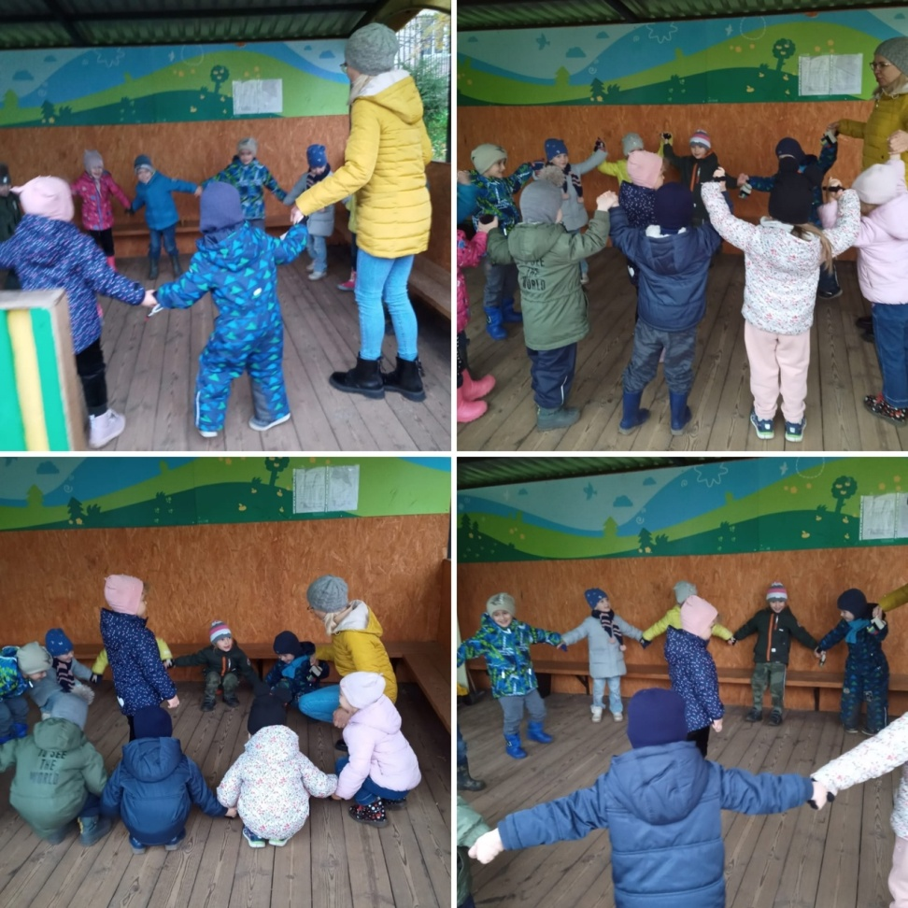
Подв.игра «Каравай», м/п игра «Съедобное – несъедобное»

Slide 9
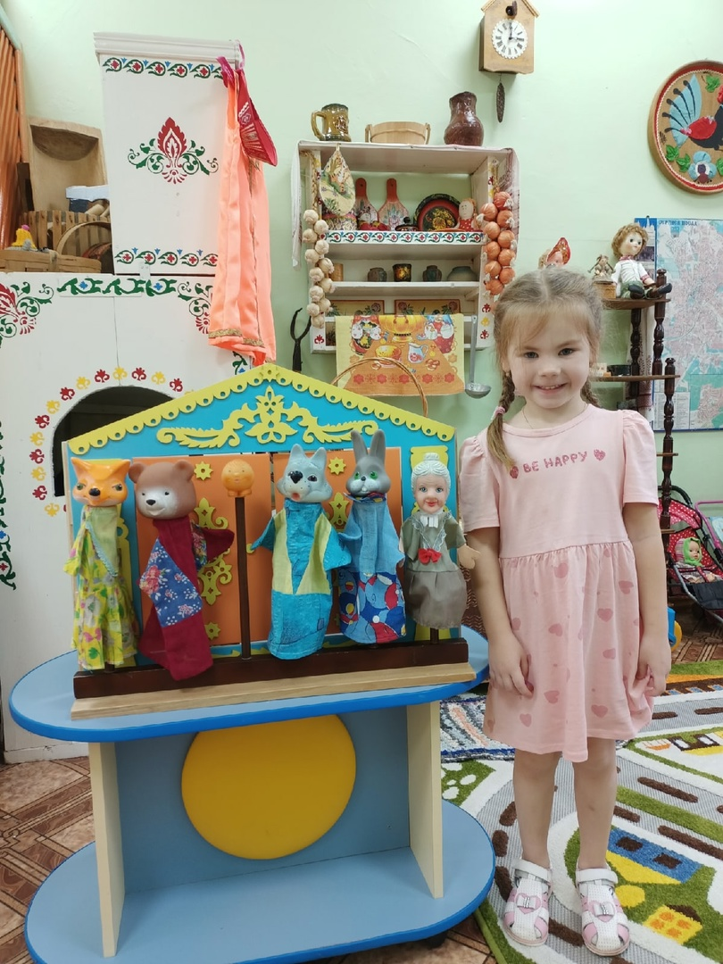
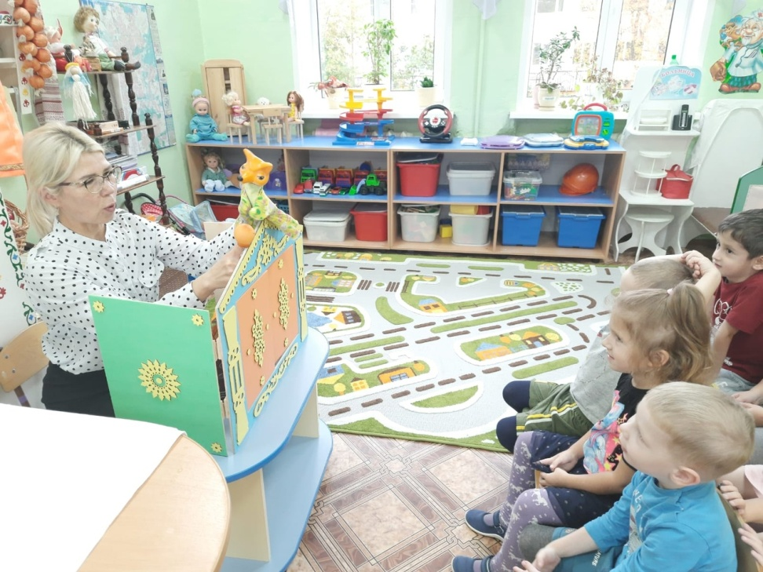
Показ сказки «Колобок»

Slide 10
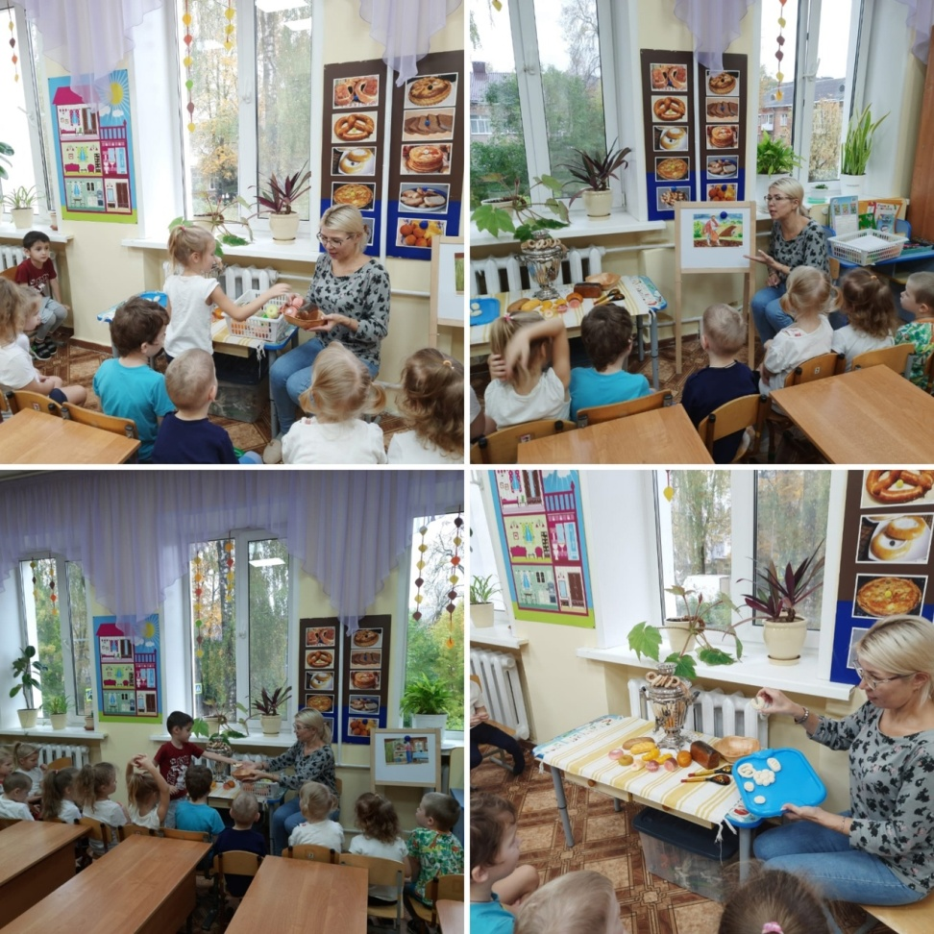
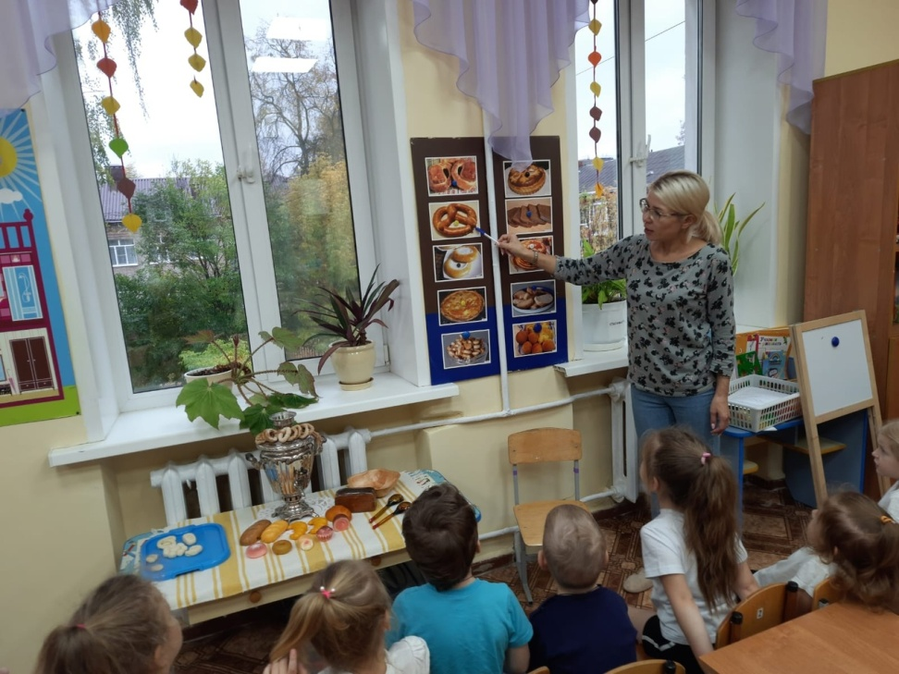
НОД «Откуда хлеб пришел»

Slide 11
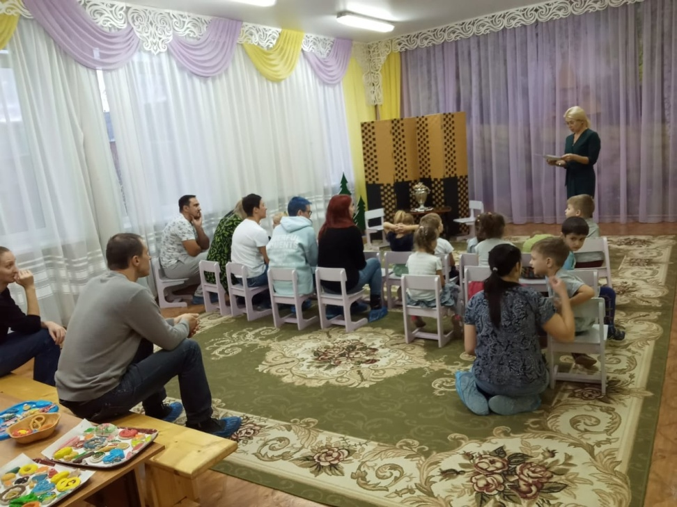
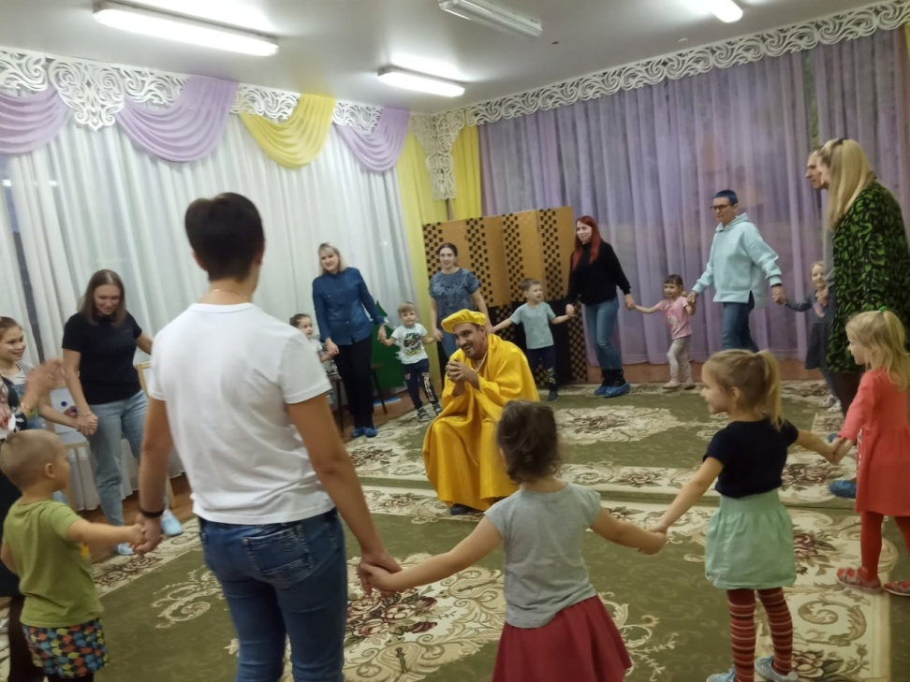
Семейный клуб (консультация «День Хлеба», игра «Каравай)

Slide 12
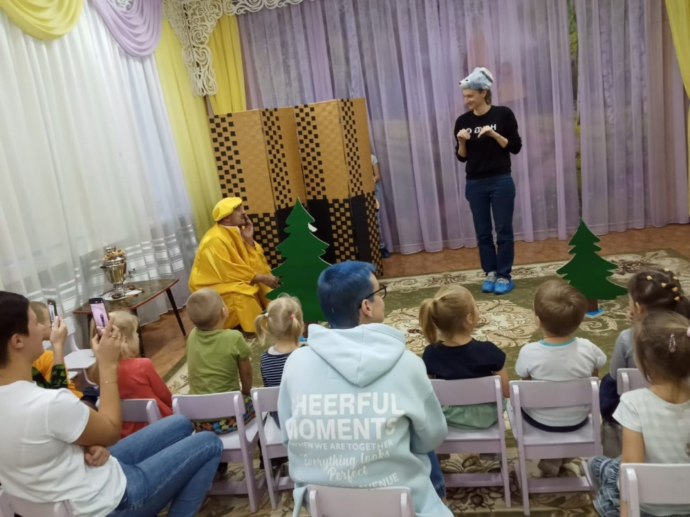
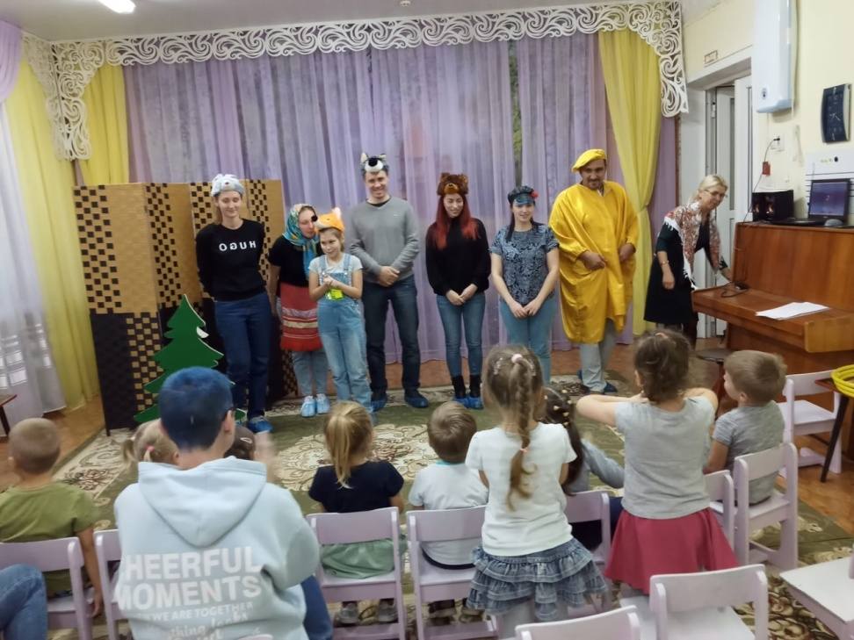
Семейный клуб (показ родителями сказки «Колобок»)

Slide 13
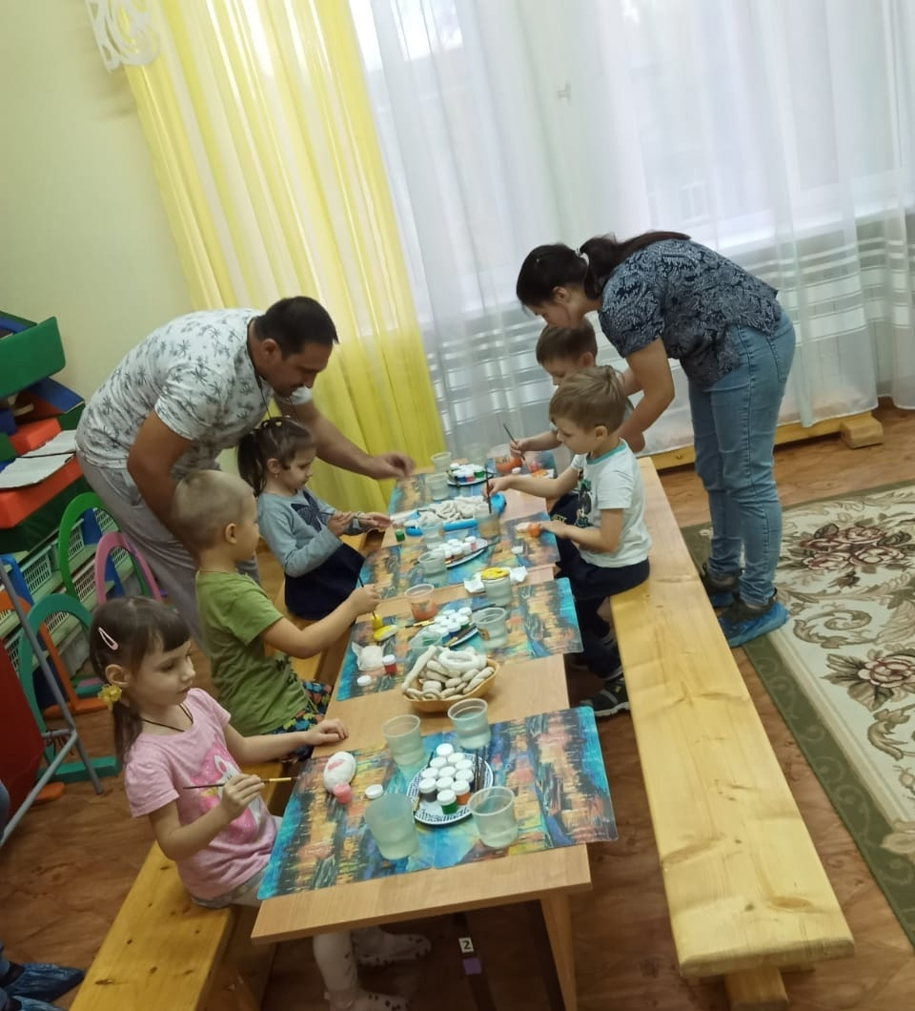
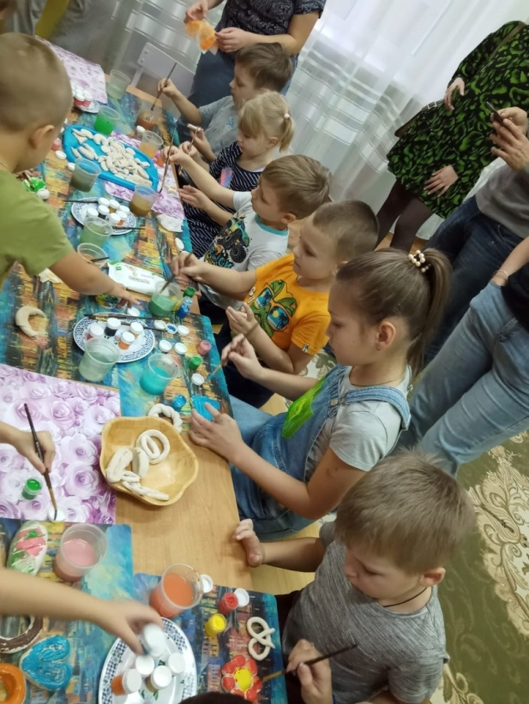
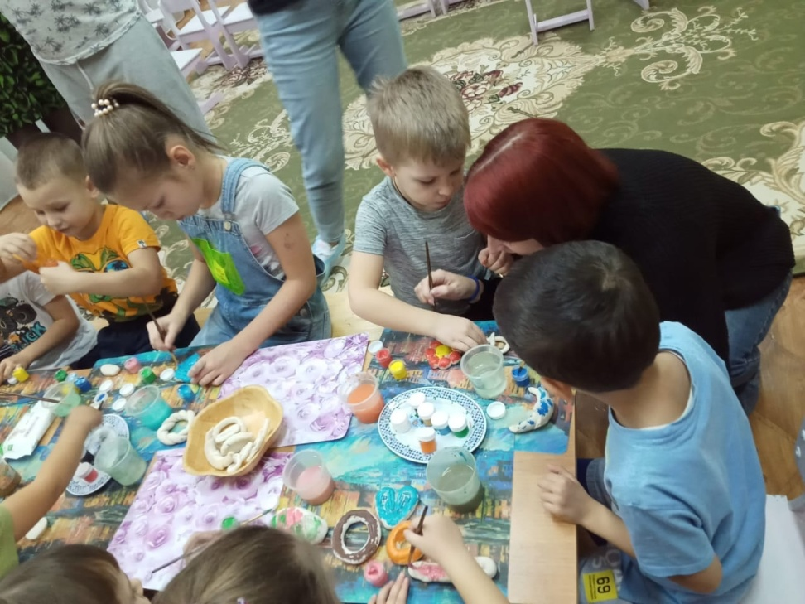
Семейный клуб (роспись х/б изделий из соленого теста)

Slide 14
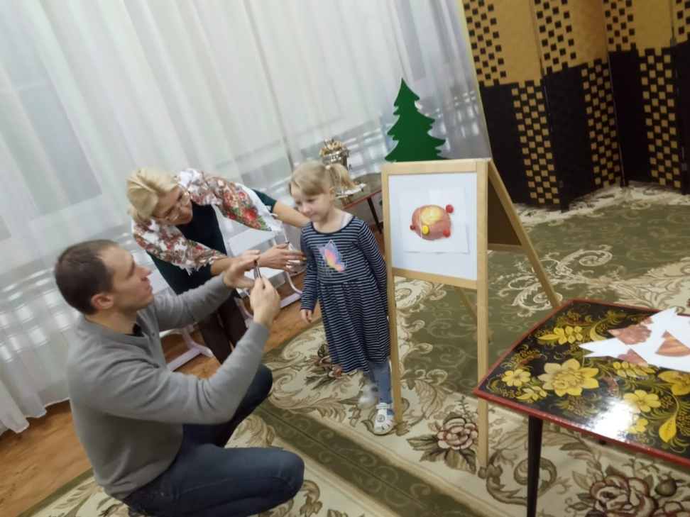
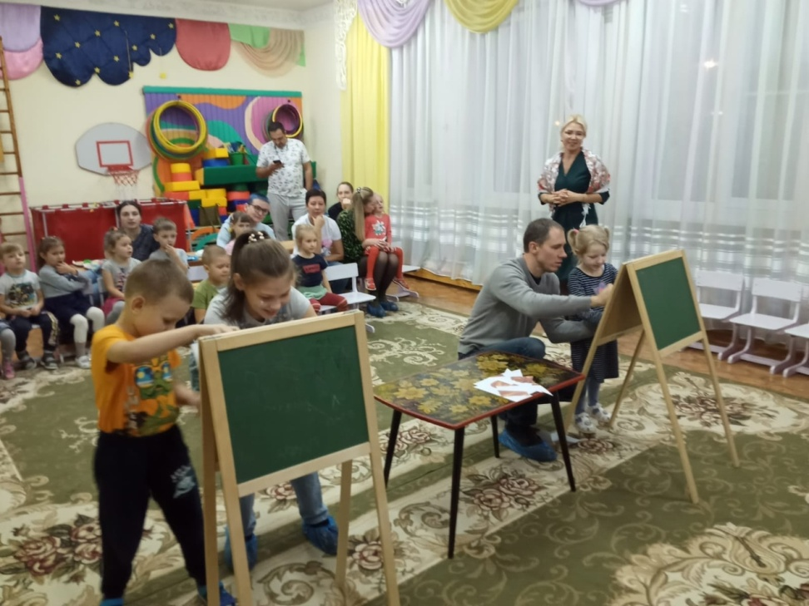
Семейный клуб (д/игра «Разрезные картинки»)

Slide 15
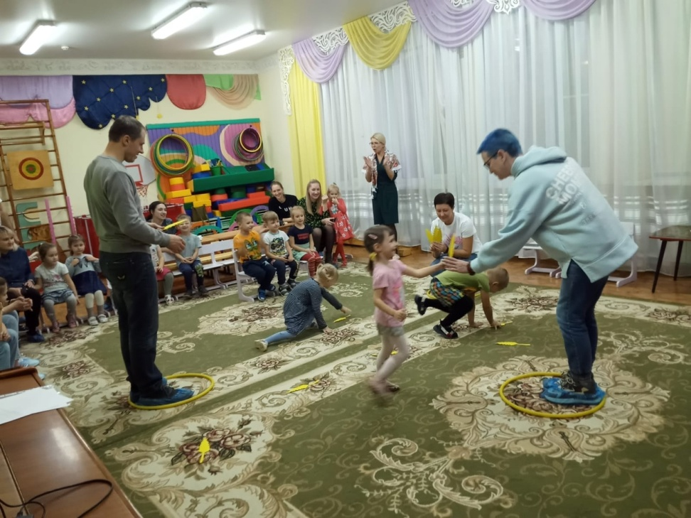
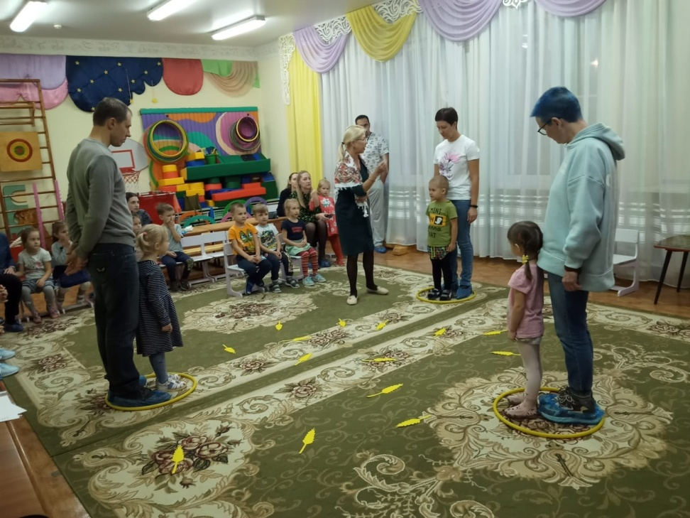
п/игра «Собери колоски»

Slide 16
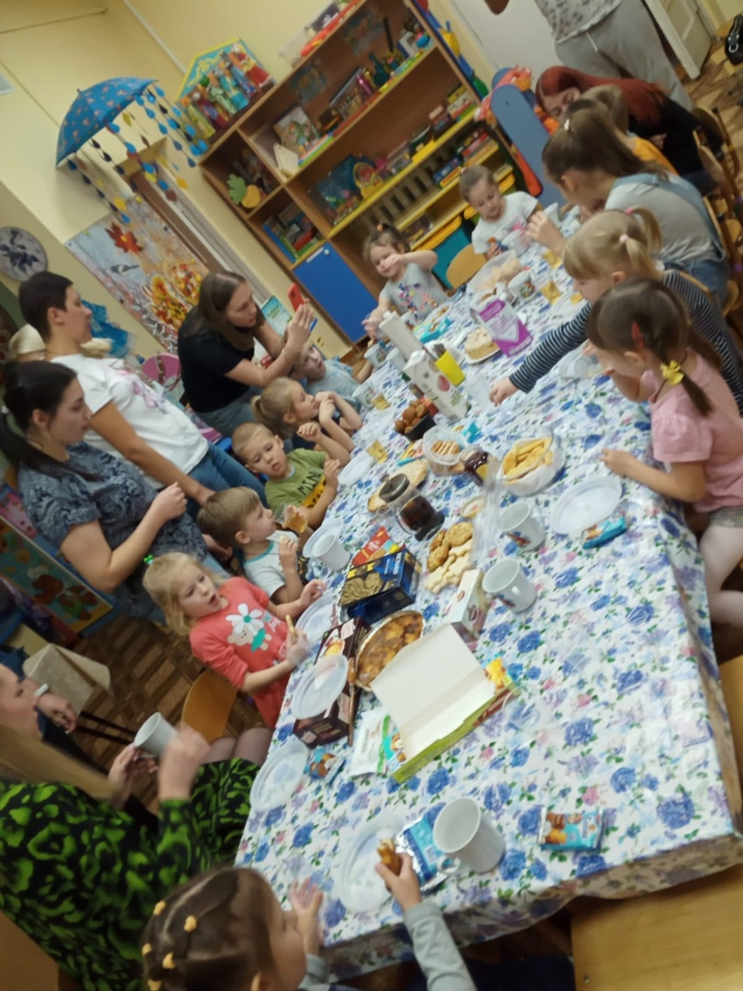
Совместное чаепитие

